Slide 1
財團法人 臺灣更生保護會臺東分會 業務簡報
Welcome to our presentation
Notes:
© Copyright Showeet.com – Creative & Free PowerPoint Templates

Slide 2
關於更生保護會一二事 About US
臺灣更生保護會前身是台灣省司法保護會，是由民間熱心公益人士所捐助成立在民國35年11月11日，56年7月更名為『臺灣更生保護會』，辦理更生人保護工作。
由於政府重視此項工作，特頒訂更生保護法於65年4月8日公布實施，本會依法受法務部指揮監督，辦理更生保護事業。總會位於台北，在全國各地設有21個分會，多年來扮演導引及陪伴者的角色，輔導、協助出獄的更生朋友自力更生，重新返回社會生活。
Notes:
© Copyright Showeet.com – Creative & Free PowerPoint Templates

Slide 3
刑法的作用 （刑事政策的目標）
預防理論
一般預防理論
特別預防理論
Notes:
© Copyright Showeet.com – Creative & Free PowerPoint Templates

Slide 4
更生保護會服務對象
本會保護的對象依更生保護法第二條規定如下：
1.執行期滿或赦免出獄者。
2.假釋、保釋出獄或保外醫治者。
3.保安處分執行完畢或免其處分之執行者。
4.受少年管訓處分執行完畢者。
5.依刑事訴訟法第二百五十三條或軍事審判法第一百四十七條，以不起訴為適當，而予以不起訴之處分者。
6.受免除其刑之宣告或免其刑之執行者。
7.受緩刑之宣告者。
8.受徒刑或拘役之宣告，在停止執行中或經拒絕收監者。
9.在觀護人觀護中之少年。
10.在保護管束執行中者。
Notes:
© Copyright Showeet.com – Creative & Free PowerPoint Templates

Slide 5
通知保護
受案管道
更生保護會
自請保護
Notes:
© Copyright Showeet.com – Creative & Free PowerPoint Templates

Slide 6
直接保護
間接保護
暫時保護
更生保護提供 三項服務
Notes:
© Copyright Showeet.com – Creative & Free PowerPoint Templates

Slide 7
安置收容
技藝訓練
直接保護
Notes:
© Copyright Showeet.com – Creative & Free PowerPoint Templates

Slide 8
安置收容
針對出監後無家可歸之更生人，協助尋覓合適安置處所。
技藝訓練
轉介更生人前往東區職訓中心或訓練單位學習一技之長。
直接保護
Notes:
© Copyright Showeet.com – Creative & Free PowerPoint Templates

Slide 9
輔導就業
輔導就學
輔導就醫
急難救助
生活輔導
間接保護
Notes:
© Copyright Showeet.com – Creative & Free PowerPoint Templates

Slide 10
間接保護
輔導就業
1.依據更生保護法第11條之規定辦理。
2.確認更生人意願後，分會開立轉介單，轉介更生人至協力雇主或是台東就業中心，協助更生人尋覓合適工作機會。
3.如無一技之長，無法立即投入就業職場，則安排參加或轉介本會合辦之技能訓練班，或是東區職訓等機構。
4.如參加公立職訓機構，分會可協助開立更生人證明書，可享免報名費，以及勞動部之生活補助。
Notes:
© Copyright Showeet.com – Creative & Free PowerPoint Templates

Slide 11
間接保護
輔導就學
1.依據財團法人臺灣更生保護會獎助受保護人就學要點辦理。
2.更生人本人選擇返校進修，得以檢具申請書、更生人證明、學雜費繳費收據正本、成績證明正本向本分會申請進修獎助學金。
Notes:
© Copyright Showeet.com – Creative & Free PowerPoint Templates

Slide 12
間接保護
輔導就醫
1.依據更生保護會施行細則第13條規定辦理。
2.更生人因傷病而於公立醫院住院醫療，且家境貧困無法負擔醫藥費用者，得向戶籍所在地之本會各分會申請醫藥費資助。
3.分會受理後會先協助受保護人向地方政府機關、醫院或社會福利團體等申請醫藥補助；如有不足部分，由分會就檢附文件審核並確實查證。資助金額新台幣五千元以下醫療費用。
4.受保護人因自己犯罪行為所致之傷病醫藥費不予資助。
Notes:
© Copyright Showeet.com – Creative & Free PowerPoint Templates

Slide 13
間接保護
急難救助
1.依據財團法人臺灣更生保護會資助受保護人急難救助辦法辦理。
2.更生人本人、配偶或本人之直系血親遭受突發重大事故或天然災害等，因家境貧困自身經濟無法解決時，得準備相關文件，向戶籍所在地之本會各分會申請急難救助金。
3.受理分會先協助受保護人向社政等相關單位申請必要之救助；如仍有不足部分，檢附文件申辦，經評估符合條件及必要者，由分會補助新台幣5,000元以內之急難救助金。
Notes:
© Copyright Showeet.com – Creative & Free PowerPoint Templates

Slide 14
間接保護
生活輔導
1.收容人於出監前三個月，由監所先行協助調查更生保護需求意願，如有意願者由分會更生輔導員先行入監實施個別關懷輔導。
2.更生人出監後，執行監所會製作更生保護通知書，轉知個案戶籍地更生保護分會，由分會安排更生輔導員每月固定家訪或電訪，以了解更生人出監後社會適應狀況。
Notes:
© Copyright Showeet.com – Creative & Free PowerPoint Templates

Slide 15
間接保護-生活輔導
更生人家庭支持及援助家庭方案
服務對象 :
以六個月內即將出矯正機關，經矯正機關評估為家庭支持功能薄弱之受刑人為實施對象，辦理單位得自行擇定辦理區域。
更生人家庭經評估為高風險，有及時介入服務之需要者。辦理單位得就家庭成員中擇定服務類別。
服務內容:
返家服務：加強受刑人親職認知，提昇家庭對受刑人接納。
返家準備服務(諮商輔導、家庭訪視，建立初步之正向聯繫) 。
返家後追蹤。
Notes:
© Copyright Showeet.com – Creative & Free PowerPoint Templates

Slide 16
間接保護-生活輔導
強化毒品犯更生保護及社區處遇資源計畫
1.與出監前六個月之毒品更生人進行入監輔導等出監轉銜作業。
2.鼓勵更生人穩定就業，若更生人穩定就業三個月，每月獎勵3000元，若穩定就業六個月，再每月獎勵3000元。
3.針對有租屋需求之個案，提供短暫性押金及租金補助，最高補助六個月。
4.連結心理諮商專業人力資源，針對藥癮更生人進行需求評估，提供個別或團體(包含家族)心理諮商、心理輔導治療課程，並擬定社區處遇措施評估表，以利個案管理員強化家庭接納意願，促進家庭之穩定與和諧。
Notes:
© Copyright Showeet.com – Creative & Free PowerPoint Templates

Slide 17
資助旅費
圓夢創業貸款
暫時保護
Notes:
© Copyright Showeet.com – Creative & Free PowerPoint Templates

Slide 18
暫時保護
資助旅費
1.依據臺灣更生保護會資助應受保護人旅費、慰問金、技藝訓練費用標準辦法辦理。
2.甫出獄欲返回家鄉之收容人於出監前，如無法自力購買返鄉車資，可向監所主管報告後，由監所審查後，代更保會資助收容人返回戶籍地車資，原則上資助標準為，鐵路局莒光號車資加上100元膳食費。
3.更生人外出覓職，中途受困一時無法返鄉或前往目的地或觀護人轉介或自行至分會申請者，應填具申請書(向各地分會索取)並備妥身分證明文件→得向戶籍所在地之本會各分會申請。
Notes:
© Copyright Showeet.com – Creative & Free PowerPoint Templates

Slide 19
暫時保護
圓夢創業貸款
1.財團法人臺灣更生保護會輔助受保護人創業小額貸款辦法辦理。
2.更生人如有心悔改向上且適於創業而缺乏資金，可檢具相關文件向戶籍所在地之分會申請辦理。至多為新台幣80萬元，每人以1次為限。
3.分會受理申請後就各項文件切實審核查證，親自訪視貸款人及連帶保證人並製作談話紀錄；查看抵押品現值後提報審查小組審核。
4.由分會督導、主任委員等相關人員組成審查小組審核後，依程序核示後通知申請人審核結果。
Notes:
© Copyright Showeet.com – Creative & Free PowerPoint Templates

Slide 20
暫時保護
圓夢創業貸款
5.與連帶保證人當面進行對保、蓋章並當面告知連帶保證人應負之法律責任及辦理抵押物設定等事宜，於程序辦理完畢後簽報核貸。
6.申請時應附文件
(1)申請書
(2)戶籍謄本或戶口名簿影本
(3)受保護人身分證明文件
(4)營業計畫書
(5)保證書
Notes:
© Copyright Showeet.com – Creative & Free PowerPoint Templates

Slide 21
暫時保護
圓夢創業貸款
7.應附文件之保證書，需由具有資力或殷實之人二人為連帶保證人，由更生人本人或保證人或第三人提供價值相當之不動產供本會設定抵押權者。
8.申請貸款之最高額為新台幣80萬元，但符合相關分類行業組織（服務業、食品或其他製造業、農林漁牧業）並依相關法令取得證照或設立許可者，得檢附相關文件資料向分會申請超過新臺幣80萬元之貸款，得申請貸款最高額為新台幣160萬元；實際貸與金額，由分會視申請人營業計畫內容評估核定之。
Notes:
© Copyright Showeet.com – Creative & Free PowerPoint Templates

Slide 22
暫時保護
圓夢創業貸款
9.貸款人如未依營業計畫如期營業、從事違背法令或善良風俗營業、未依規定按期還款，經查明屬實，應責令限期改善，逾期仍未完成改善者，分會將收回其貸款，並追算利息同時配合司法機關究責。
Notes:
© Copyright Showeet.com – Creative & Free PowerPoint Templates

Slide 23
預防再犯與社會福利是一體兩面
Notes:
© Copyright Showeet.com – Creative & Free PowerPoint Templates

Slide 24
所以我們還能再做到什麼？
Notes:
© Copyright Showeet.com – Creative & Free PowerPoint Templates

Slide 25
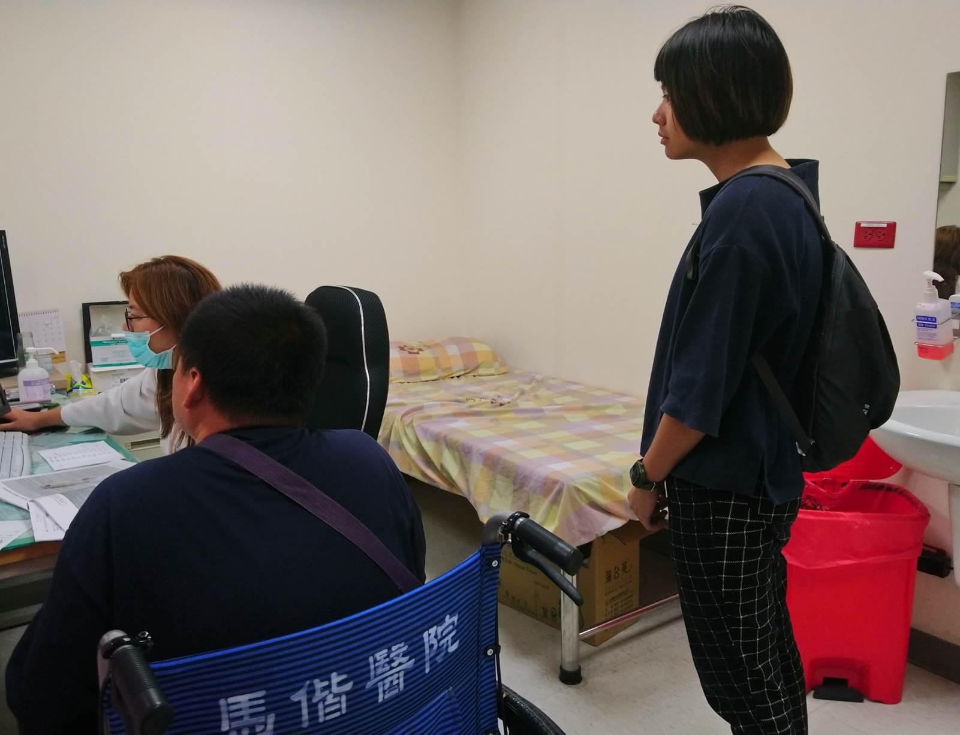
連結社會資源

Slide 26
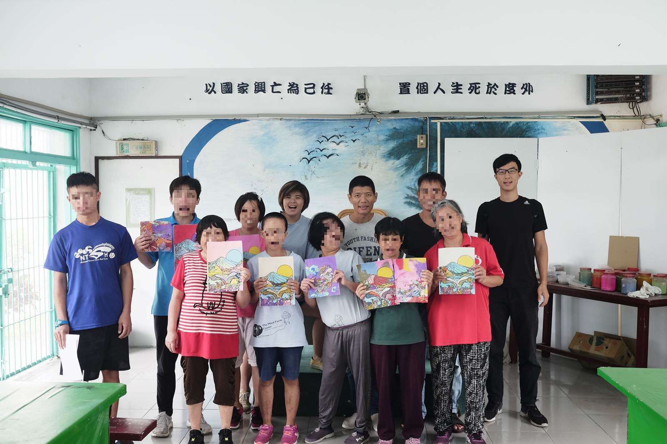
站穩腳跟 回饋社會

Slide 27
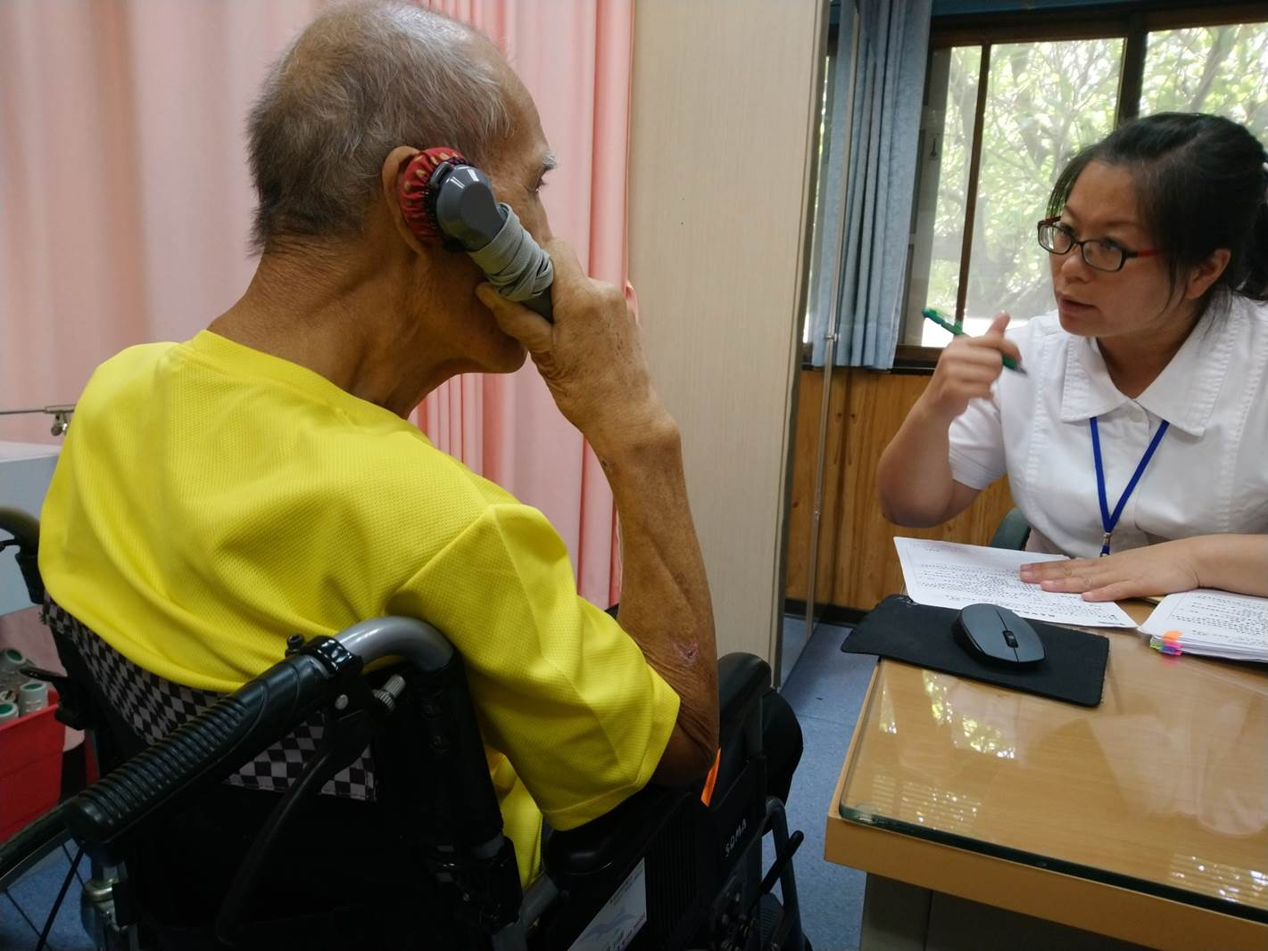
也許只要默默地陪伴 就是支持的力量

Slide 28
Thank you for watching!
Any questions?
財團法人臺灣更生保護會臺東分會
連絡電話 089-310675
地址 臺東市浙江路310號
Notes:
© Copyright Showeet.com – Creative & Free PowerPoint Templates

